Slide 1


Slide 2
《SRC混子是如何炼成的？》
四叶草安全－残废

Slide 3
SRC到底应该怎么搞？

Slide 4
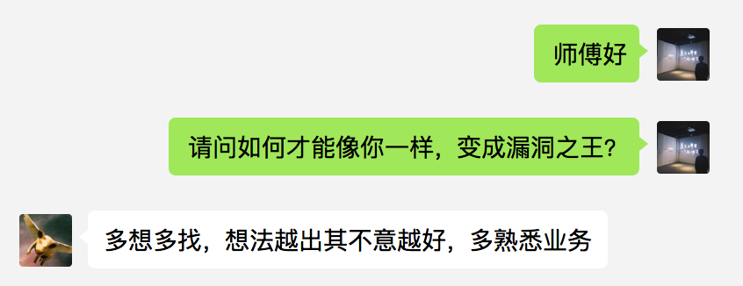
来自漏洞之王的回复

Slide 5
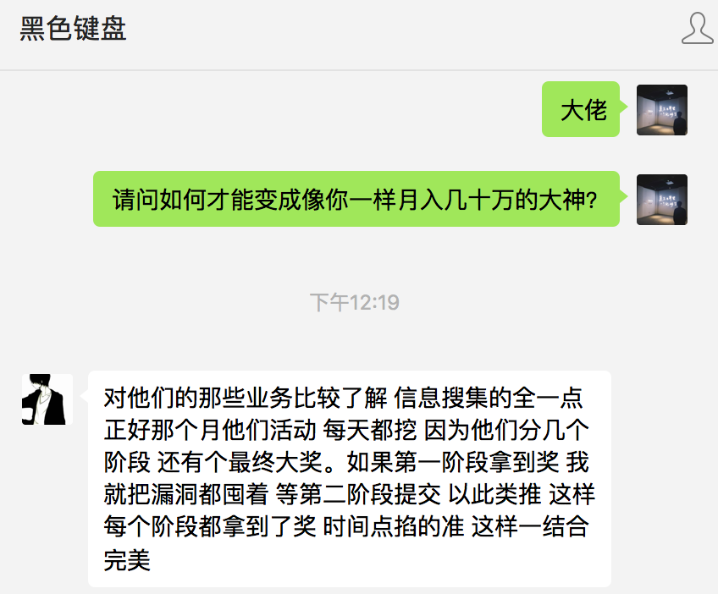
来自月入几十万的大佬回复

Slide 6
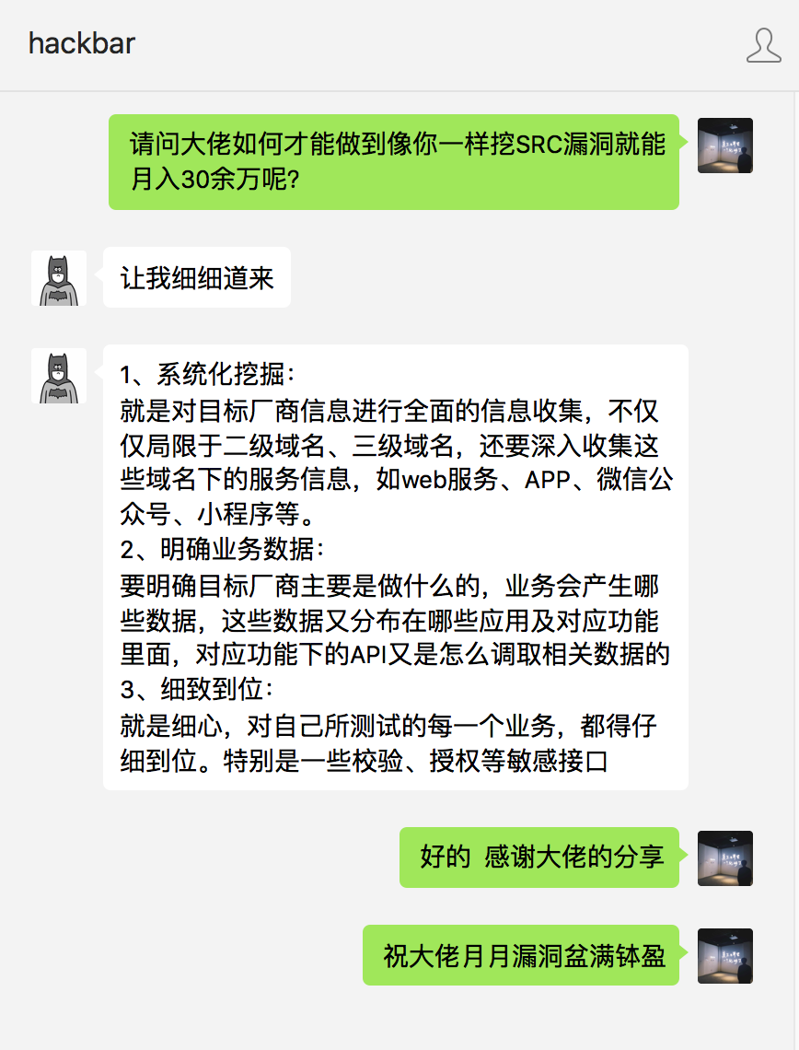
又一个来自月入几十万的大佬回复

Slide 7
信息收集？
了解业务？

Slide 8
从基础架构分析
运维安全
业务安全
应用安全
内部安全

Slide 9
Web Server
基础服务
网络
应用层
运维安全
信息泄露
服务器&设备

Slide 10
rsync
dns
elasticsreach
smtp
ftp
telnet
ldap
基础服务
ssh
database
snmp
activemq
hadoop
smb
vnc
……

Slide 11
Bash
扫描
内网入口
网络
服务器&设备
本地提权
SSL
DDOS

Slide 12
Tomcat
Resin
JBoss
Web logic
Apache
WebServer
Jetty
Nginx
IIS
……

Slide 13
备份文件泄露
压缩文件泄露
敏感文件泄露
编辑器安全
Strut2
应用层
SVN
Git
cati
zabbix
jenkins
……

Slide 14
截图泄露
操作手册
代码泄露
PPT
信息泄露
内部帐号外部业务
Blog
……

Slide 15
营销活动
账号体系
业务安全
交易体系
风控体系

Slide 16
密码重置
批量注册
登陆防控
撞裤
任意登录
账户体系
身份鉴定
任意注册
身份盗用

Slide 17
风控遗漏
风控缺陷
风险控制
判定要素
机器识别

Slide 18
机器人
垃圾注册
信用炒作
买家套现
营销活动
刷单
扫号
刷券
反爬虫
薅羊毛

Slide 19
任意金额充值
一分钱续费
交易体系
一分钱充值
一分钱购物

Slide 20
绕不完的Filter
SSRF
失效的“云WAF”
推不动的SDL
应用安全
事件响应不及时
漏洞组合利用

Slide 21
人员意识
内部安全
办公网络

Slide 22
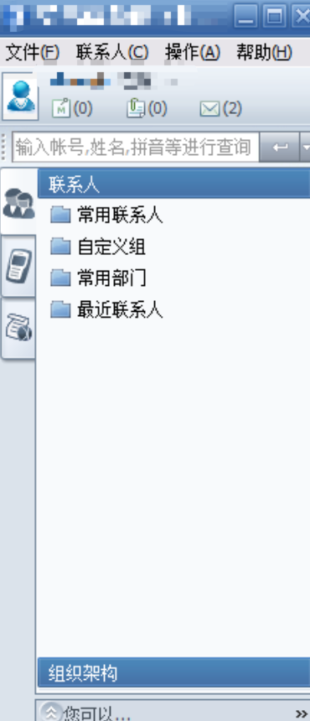
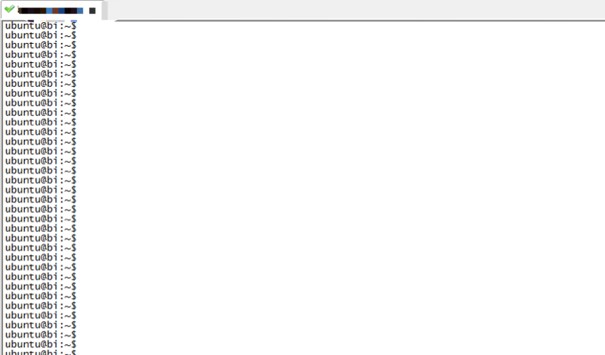
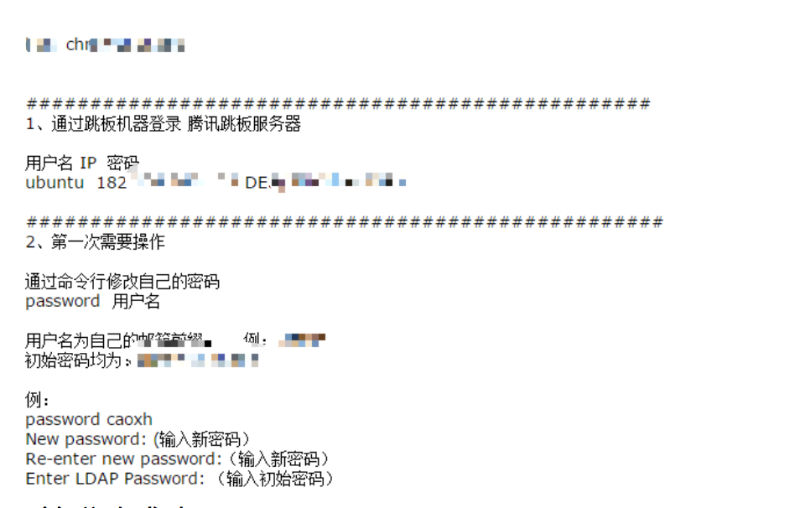
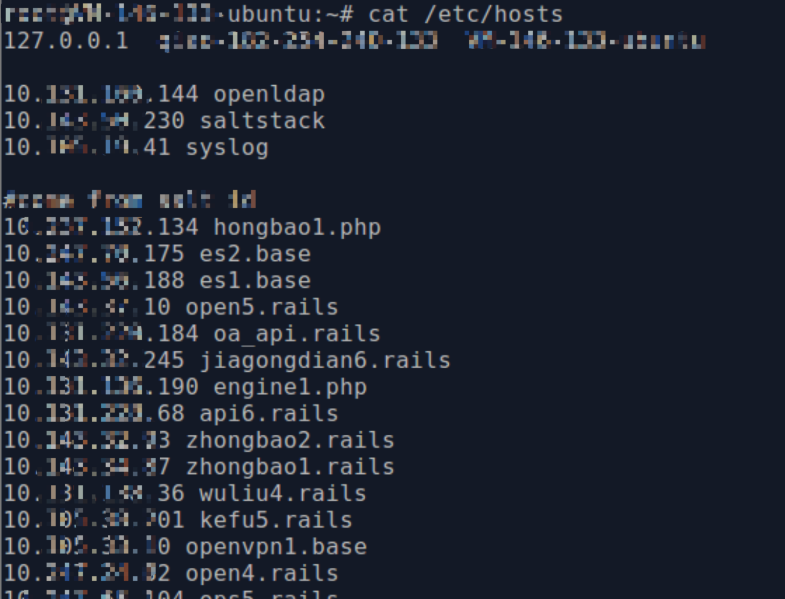
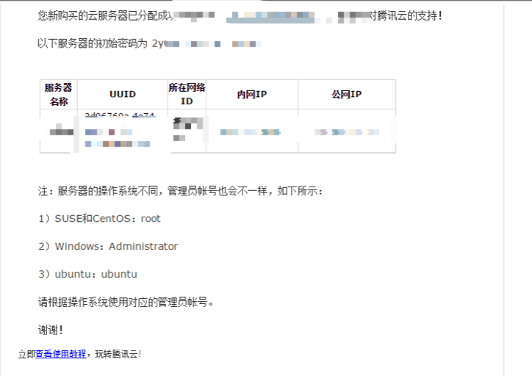
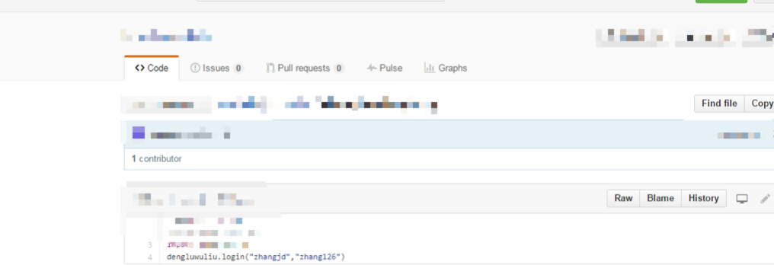
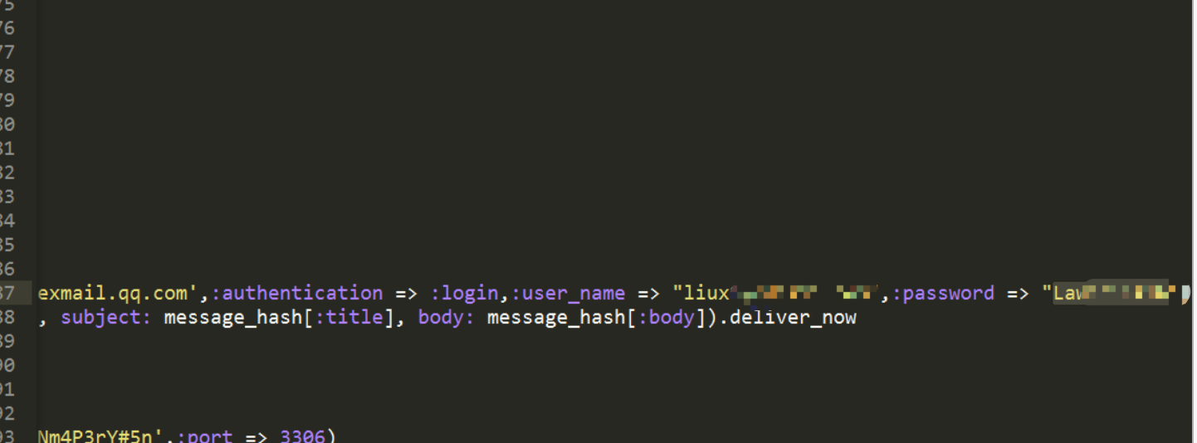
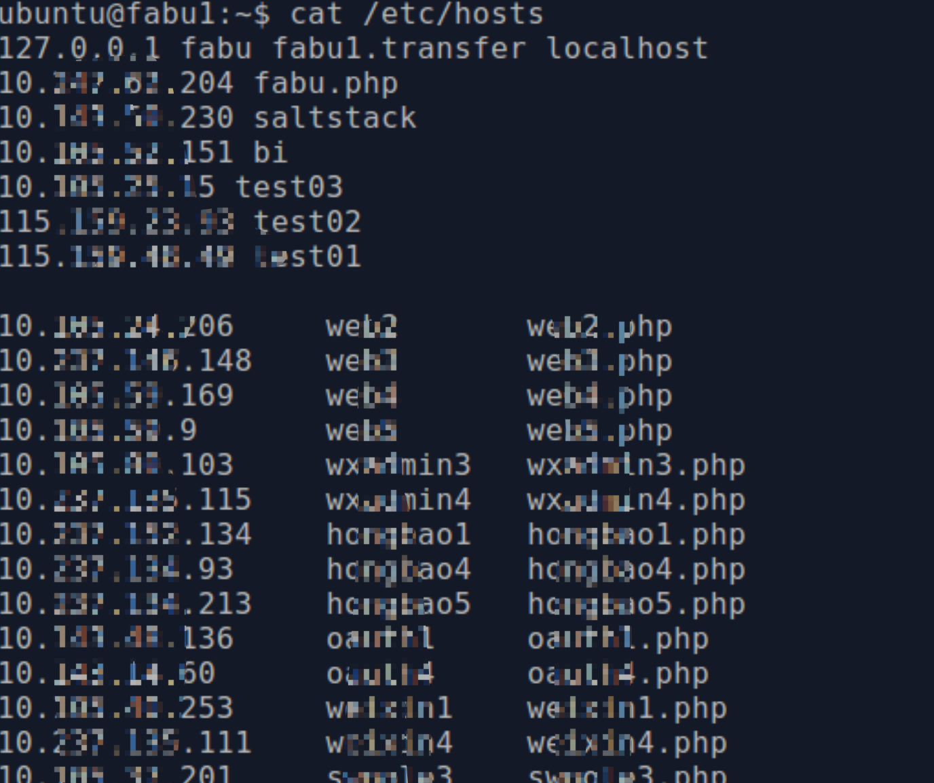
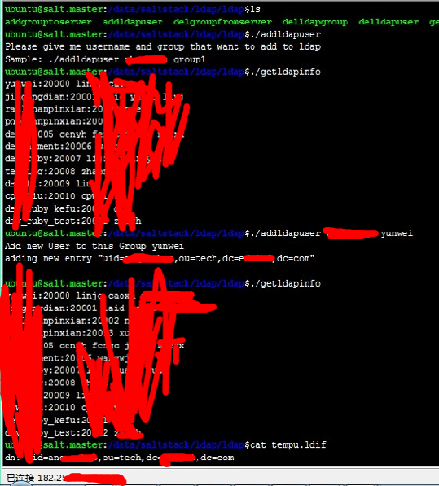

Slide 23
信息收集
User List
username
password
mobile
mail
角色
Domain List
二级、三级…
备案
whois
第三方
业务资产
IP List
外网IP
内网IP
C段 IP
办公网IP
端口
Web List
中间件
CMS
数据库
基础服务
Mail List
user mail
业务mail
公用mail
work os
oa
gitlab
jenkins
wiki
Jira
VPN
SSO
后台

Slide 24
了解业务
业务内容
业务资产
业务应用

Slide 25
边缘资产比核心更容易出问题

Slide 26
安全总是相对的

Slide 27
三分看命运，七分天注定

Slide 28


